Slide 1

LocAP: Autonomous Millimeter Accurate Mapping of WiFi Infrastructure
Roshan Ayyalasomayajula, Aditya Arun, Chenfeng Wu, Shrivatsan Rajagopalan,
Shreya Ganesaraman, Aravind Seetharaman, Ish Kumar Jain, Dinesh Bharadia
http://wcsng.ucsd.edu/locap/
Notes:
大家好，今天准备和大家分享一篇NSDI 2020的文章，LocAP。这篇文章实现了在室内环境下对AP进行反向定位。通俗点说，就是用移动终端，比如手机，去定位Wi-Fi路由器。

Slide 2
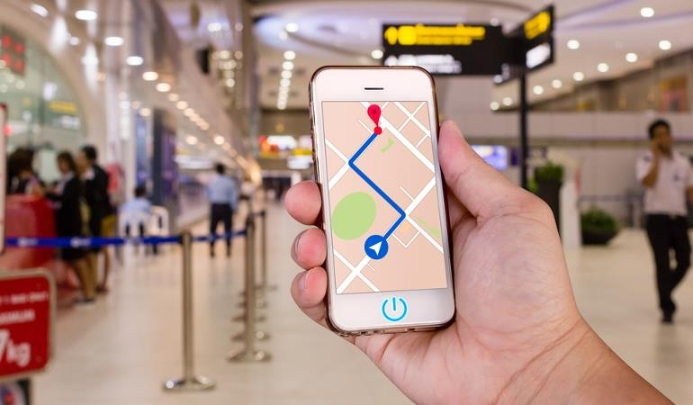

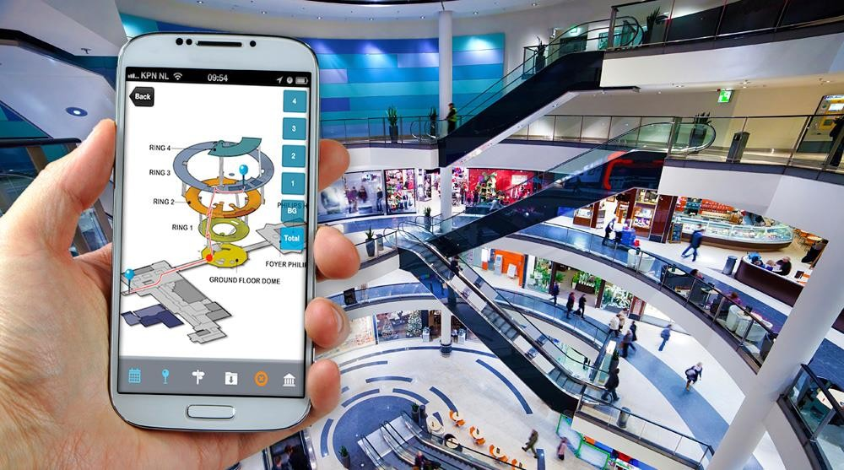
Indoor Navigation: Applications
2
Notes:
室内的定位和导航在我们的生活中至关重要，也是我们组一个重要的研究方向。先前的很多工作，包括咱们组做的一些工作，都会使用室内的Wi-Fi信号进行定位。
这类方法应用于实际场景下，往往需要满足几个条件：

Slide 3
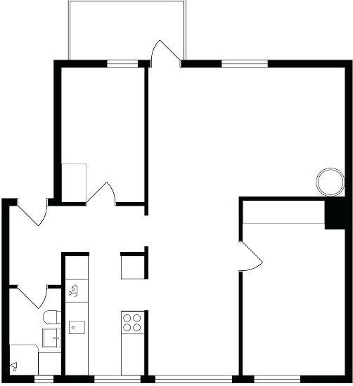
Indoor Navigation: Mapping
Mapping
3
Notes:
首先，室内场景的地图必须是已知的

Slide 4
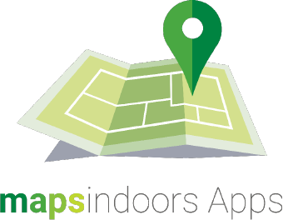



Indoor Navigation: Mapping
Mapping
4
Notes:
这一点很容易解决，因为各类地图应用都会提供一个室内的平面地图；

Slide 5


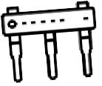
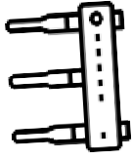


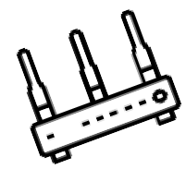
Indoor Navigation: Localization
Localization
5
Notes:
其次，我们需要根据信号传播原理和几何知识，推断出手机相对于AP的位置。

Slide 6

Indoor Navigation: Localization
DLoc [Mobicom'20]
MonoLoco [MobiSys'18]
Chronos [NSDI'16]
ToneTrack [Mobicom'15]
SpotFi [Sigcomm'15]
ArrayTrack [NSDI'13]
EZ [Mobicom'10]
Horus [MobiSys'05]
RADAR [Infocomm'00]
Localization
6
Notes:
具有代表性的工作有很多，从十多年前基于RSSI的工作，到近十年来基于CSI的工作，层出不穷。

Slide 7
Indoor Navigation: Localization
DLoc [Mobicom'20]
MonoLoco [MobiSys'18]
Chronos [NSDI'16]
ToneTrack [Mobicom'15]
SpotFi [Sigcomm'15]
ArrayTrack [NSDI'13]
EZ [Mobicom'10]
Horus [MobiSys'05]
RADAR [Infocomm'00]
RSSI
~10 meter accuracy
Localization
7

Slide 8
Indoor Navigation: Localization
DLoc [Mobicom'20]
MonoLoco [MobiSys'18]
Chronos [NSDI'16]
ToneTrack [Mobicom'15]
SpotFi [Sigcomm'15]
ArrayTrack [NSDI'13]
CSI
<1 meter accuracy
EZ [Mobicom'10]
Horus [MobiSys'05]
RADAR [Infocomm'00]
RSSI
~10 meter accuracy
Localization
8

Slide 9
Indoor Navigation: What is missing?
Mapping
Localization
9
Notes:
那么问题来了，既然我们有了地图，也有了Wi-Fi定位技术，那为什么这项技术目前还没有被大规模应用呢？

Slide 10
Indoor Navigation: What is missing?
?
Mapping
Localization
10
Notes:
作者觉得主要的原因是，我们还缺少一个简单的、自动化的办法，将这两部分结合起来。

Slide 11



Indoor Navigation: What is missing?
11
Notes:
换句话说，我们没有一个足够简单的办法，去得到Wi-Fi AP在室内的准确位置。

Slide 12
Indoor Navigation: What is missing?
Anchor Locations are not accurately known in physical space
12
Notes:
而AP恰恰是作为一个定位的“锚点”存在的。

Slide 13



Contributions of LocAP: Reverse Localization
13
Notes:
所以作者认为，他们的这个反向定位AP的工作，填补了无线室内定位技术的一个缺失的部分。利用这个反向定位AP的技术，我们就能够自动的完成site-survey的过程。

Slide 14
Primer: WiFi-based User Localization
14
Notes:
在详细讲解文章理论前，我们先复习一下使用AoA，也就是到达角度进行定位的基础知识。

Slide 15


Primer: WiFi-based User Localization
15
Notes:
在一个2D平面上，假设我们已知AP的位置和朝向，我们需要借助一个距离和一个角度去定位终端，或者呢如果不使用距离的话，我们要借助多个角度去定位一个物体。

Slide 16


Primer: WiFi-based User Localization
16

Slide 17
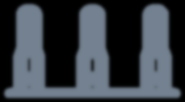
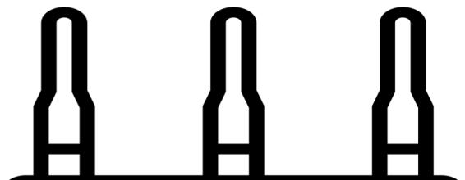
Primer: WiFi-based User Localization
𝜃
𝑑
17
Notes:
而这个角度是通过计算多天线相位差获得的，举个例子，我们假设移动设备位于于AP的左上方，所以右侧天线接收到的信号会多走一段额外的距离，这段距离被称作是“波程差”。通过计算天线间信号的相位差，我们就可以还原出这一段波程差，结合已知的天线间距离d，得到角度theta。

Slide 18
Primer: WiFi-based User Localization
𝜃
𝑑
What happens when there are errors in Anchor Attributes
18
Notes:
那么为什么AP的位置对于无线定位系统这么重要呢？作者展示了几种由于AP特性测量不准导致的定位误差。

Slide 19
Errors in Anchor Attributes mis-locates the User
19

Slide 20



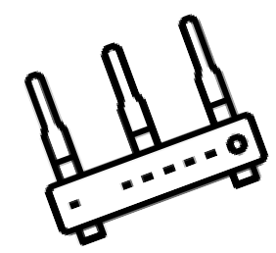
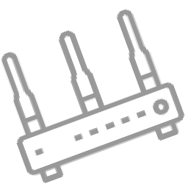
Errors in Anchor Attributes mis-locates the User
Location Error
20
Notes:
首先，就像这张图展示的，深色的AP代表AP的实际位置，它测得了一个角度。但是由于AP位置测量不准，系统会认为AP在偏左的这个位置，从而导致了定位的误差。

Slide 21




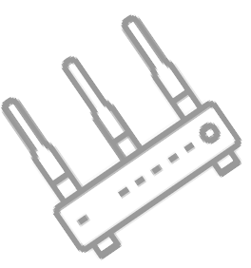
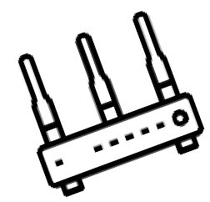
Errors in Anchor Attributes mis-locates the User
Location Error
Orientation Error
21
Notes:
然后，如果我们对AP的朝向测量的不够准确，同样也会产生定位误差。

Slide 22



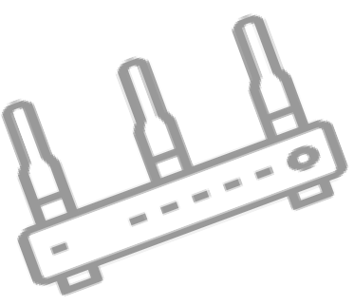
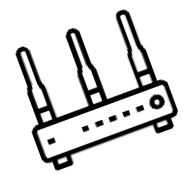
Errors in Anchor Attributes mis-locates the User
Location Error
Orientation Error
Antenna Separation Error
22
Notes:
我们还可以看到，哪怕是天线之间的间隔，也就是之前提到的那个d，测量不够准确，也会导致最终的定位误差。
所以，这篇文章提出的LocAP系统，希望能够完成AP的位置、朝向和天线间隔，三类参数的测量。

Slide 23




Requirement for Deployment Orientation
User Localization Error (m)
3
2.5
2
1.5
1
0.5
0 ₀
5 10 15
Anchor Orientation Error (degree)
20
23
Notes:
文章中还进行了几组定量的实验，来观察这几类参数对最终定位结果的影响。

Slide 24
Requirement for Deployment Orientation
User Localization Error (m)
3
2.5
2
1.5
1
0.5
0 ₀
5 10 15
Anchor Orientation Error (degree)
20
24

Slide 25
Requirement for Deployment Orientation
User Localization Error (m)
3
2.5
2
1.5
1
0.5
Target: 50cm
Requirement: 7º
0 ₀
5 10 15
Anchor Orientation Error (degree)
20
25
Notes:
比如这组实验就指出了，在AP朝向的角度误差控制在7度以内时，造成的误差不会超过50厘米，这是一个可以接受的值。

Slide 26
Stringent Requirements for Reverse Localization
Requirement of median error
Location Error
Orientation Error
Antenna Spacing Error
26

Slide 27
Stringent Requirements for Reverse Localization
Requirement of median error
< 25 cm
<7°
<5mm
27
Notes:
同样的，文章还指出了反向定位AP的位置误差不能超过25厘米，同时天线间隔的误差不能超过5毫米，才能保证由于AP测量误差引入的定位误差是在一个可以接受的范围内的。

Slide 28


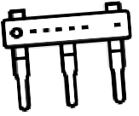
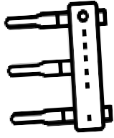



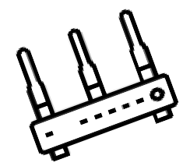
LocAP Deploys an Autonomous System
Y
X
28

Slide 29
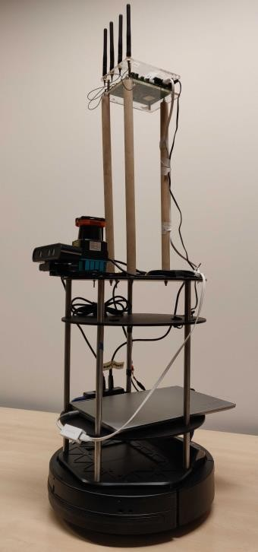




LocAP Deploys an Autonomous System
Y
X
29
Notes:
既然确定了指标，下面我们就围绕 AP的位置、AP的朝向、以及AP的天线间隔 这三个属性的测量依次展开。
我们先来看如何确定AP的位置。
我们刚刚讲过，定位一个终端设备，需要多个AP一样，定位AP，理论上讲也需要多个位置和朝向已知的终端设备，但是这显然是不太实际的。
所以作者采用了SLAM技术，准备借助一个同时配备着视觉摄像头，轮式里程计和Wi-Fi收发机的SLAM机器人去完成这个工作。

Slide 30
LocAP Deploys an Autonomous System
Y
X
30
Notes:
基本的思想也很简单，就是让这个机器人平台在室内环境中移动，并在不同位置，收集的AoA信息。

Slide 31
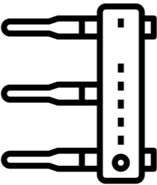

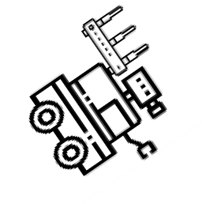
Anchor Localization
Locating Anchor is equivalent to Locating any one of the Antenna – First Antenna
Existing User Localization algorithms applied in reverse
100s of bot locations to triangulate the First Antenna
𝛽₁
Y
X
Notes:
这些不同位置收集到的信息，就可以被看成是多个不同的设备对AP进行联合定位。

Slide 32
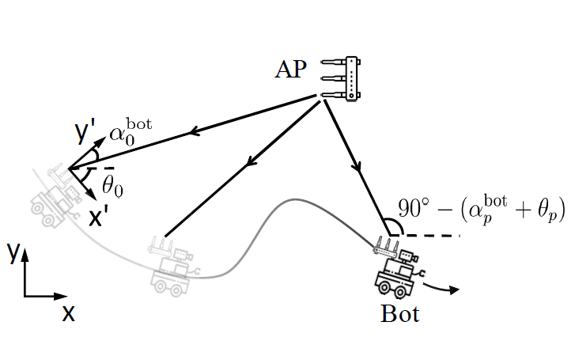
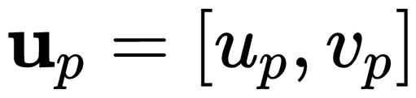
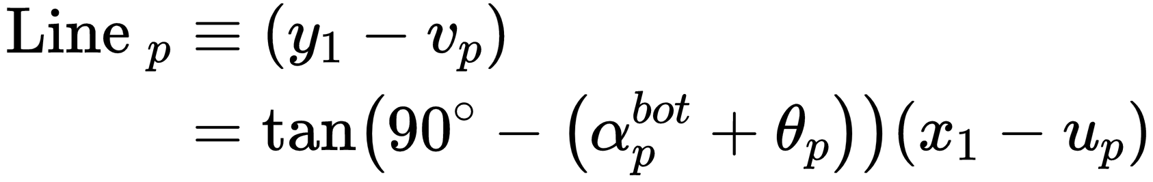
Anchor Localization
Bot Location：
The Solution Space：
Notes:
就像这张图展示的一样，角度α代表的就是AoA，或者说是AP在移动设备坐标系下的一个角度。
而θ代表的则是移动设备坐标系相对于世界坐标系下的旋转角度。
SLAM系统提供的机器人所在的位置记作一个二维的坐标 up和vp
那么每一次观测，提供给我们的都是一条直线。这条直线就是经过机器人所在位置的，以一定角度向两侧无限延伸的直线。这样通过多组直线联立求最小二乘解就可以得到AP所在的位置了。
这样，系统就实现了一个厘米级别的AP定位结果。

Slide 33
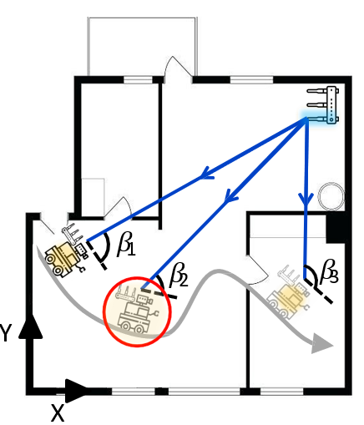
Can we locate each antenna in a similar way?
Notes:
那么，既然我们已经完成了对AP的定位，我们就要考虑如何测量天线之间的间隔了。
一个简单的想法就是，我们是不是可以使用类似的方法来得到每根天线的位置呢？比如说我们先指定第一根天线发射信号，最后定位结果就是第一根天线的位置，然后我们再指定第二根天线发射信号…
答案是不行的。

Slide 34
Can we locate each antenna in a similar way?
0.2
0.16
0.12
0.08
0.04
0
Median Localization Error (m)
4
8 16 32
Number of bot locations
64
Notes:
因为根据实验，即使在尽可能多的位置采集AoA，联立尽可能多的直线方程，进行定位求解，最后的定位误差也仅仅控制在3厘米左右，

Slide 35
Can we locate each antenna in a similar way?
0.2
0.16
0.12
0.08
Median Localization Error (m)
0.04
Localization error
saturates to 3cm
0
4 8
16
32 64
Number of bot locations
Does not meet mm-accurate requirement for antenna separation
Notes:
这种误差不可能被用于区分每一根天线的具体位置。

Slide 36
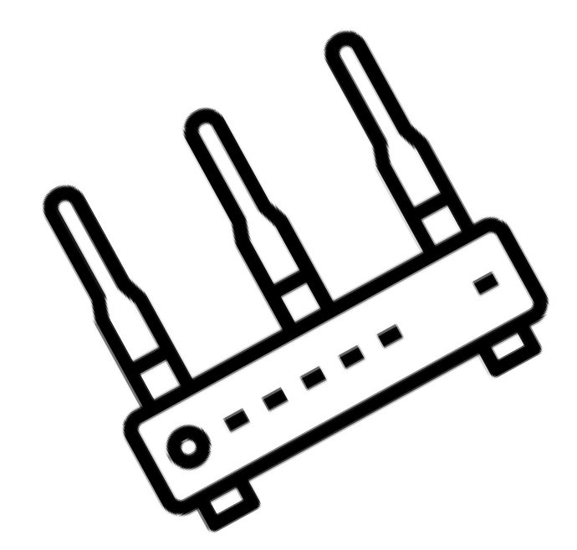

Relative Antenna Localization: LocAP
LocAP locates the rest of anchor’s antenna relative to First Antenna
𝑑 = Antenna Separation
Ψ = Deployment Orientation
Estimate
y
𝑑
x
Notes:
所以作者提出了基于AP端相位差的方法，也就是我们转换一下思路：不在考虑移动终端那边的接收信号，而是考虑AP端的接收信号。

Slide 37
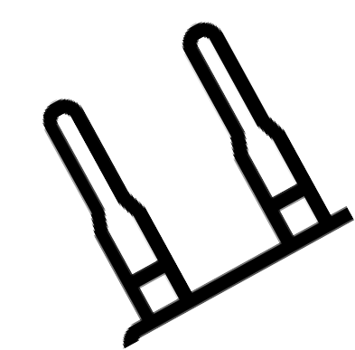
Relative Antenna Localization: LocAP
y
𝑑
Ψ
x

Slide 38
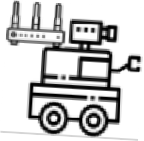
Relative Antenna Localization: LocAP
Leverage phase difference across two antennas
Recall, we measured direction of First
Antenna from the bot (𝛽₁)
y
𝑑
Ψ
x

Slide 39
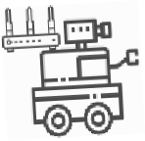
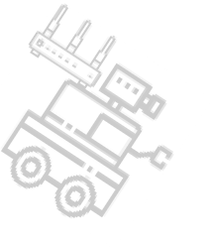



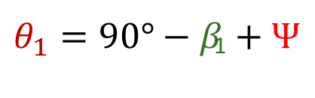
Relative Antenna Localization: LocAP
Leverage phase difference across two antennas
$$∆φ=\frac{2π}{λ}dsin(θ_{1})$$
𝜃
𝛽₁
1
Recall, we measured direction of First
Antenna from the bot (𝛽₁)
y
𝑑
$$θ_{1}→Ψ$$
Ψ
x
$θ_{1}=\text{90}°−\text{β}\text{1}$ + $Ψ$
Notes:
假设在AP端，多根天线收到了传来的电磁波信号，那么和之前提到的一样，由于角度偏差多根天线之间就会产生一定的相位差。但是这次，我们有两个待求的未知量：就是天线之间的间隔和天线的朝向。
通过简单的平面几何的知识，我们就可以知道AP测量的AoA theta，和我们要求的psi之间的关系。
到现在为止，我们得到的式子中含有两个变量，是一个二元非线性方程，要想求解，我们只需要移动终端设备，在多个位置进行多次测量，最后联立求解一个超定方程组就可以了
总之，到现在为止，这篇文章提出的所有问题，包括AP的位置，天线间隔和AP朝向等问题都已经解决了。整个文章的理论部分就非常简单，在数学上来讲最高难度的事情就是求解一个二元方程组。

Slide 40
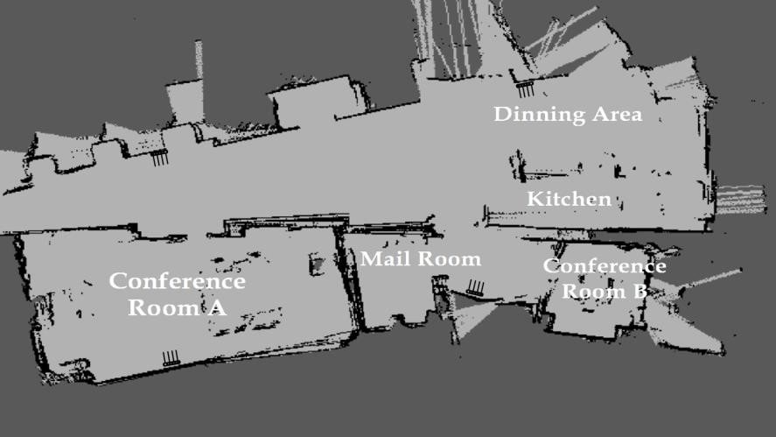
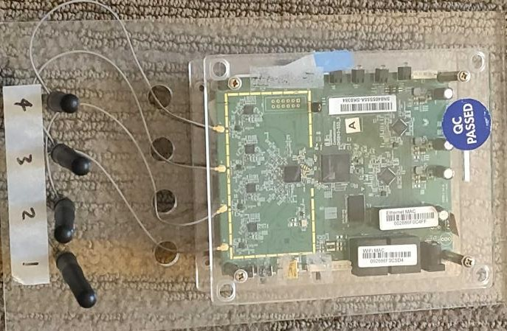

Evaluation Setup
Quantenna chipsets
8 different anchors in 2000 sq.
ft.
5 different antenna separations
7 different orientations
Most popular anchor spacing of both linear and rectangular arrays
Notes:
我们来看文章的实验部分。文章的实验是使用一块quanntenna的板子，在长宽为2000英尺的场地，对8个不同型号的AP分别进行了测试。

Slide 41
Antenna Separation Prediction Results
1
0.9
0.8
0.7
0.6
0.5
0.4
0.3
0.2
0.1
0
C D F
Requirement
LocAP SpotFi
₁₀ -3 ₁₀ -2 ₁₀ -1
10 ⁰
Error in Relative Antenna Separation (m)
Notes:
最后得到的天线间的间隔精确到了5毫米，满足了用于精确定位的要求。

Slide 42
Antenna Separation Prediction Results
1
0.9
0.8
0.7
0.6
0.5
0.4
0.3
0.2
0.1
0
C D F
Requirement
LocAP SpotFi
₁₀ -3
₁₀ -2 ₁₀ -1
10 ⁰
50x improvement
Error in Relative Antenna Separation (m)
Notes:
相比于SpotFi提升了约50倍。

Slide 43
Deployment Orientation Prediction Results
1
0.9
0.8
0.7
0.6
0.5
0.4
0.3
0.2
0.1
CDF
Requiremen
t
LocAP
SpotFi
0₀
10
20
30
40
50
60
Orientation Error( °)
43
Notes:
在测量AP朝向时，达到了5度的朝向误差，满足了7度的要求，相比于SpotFi提升了8倍。

Slide 44
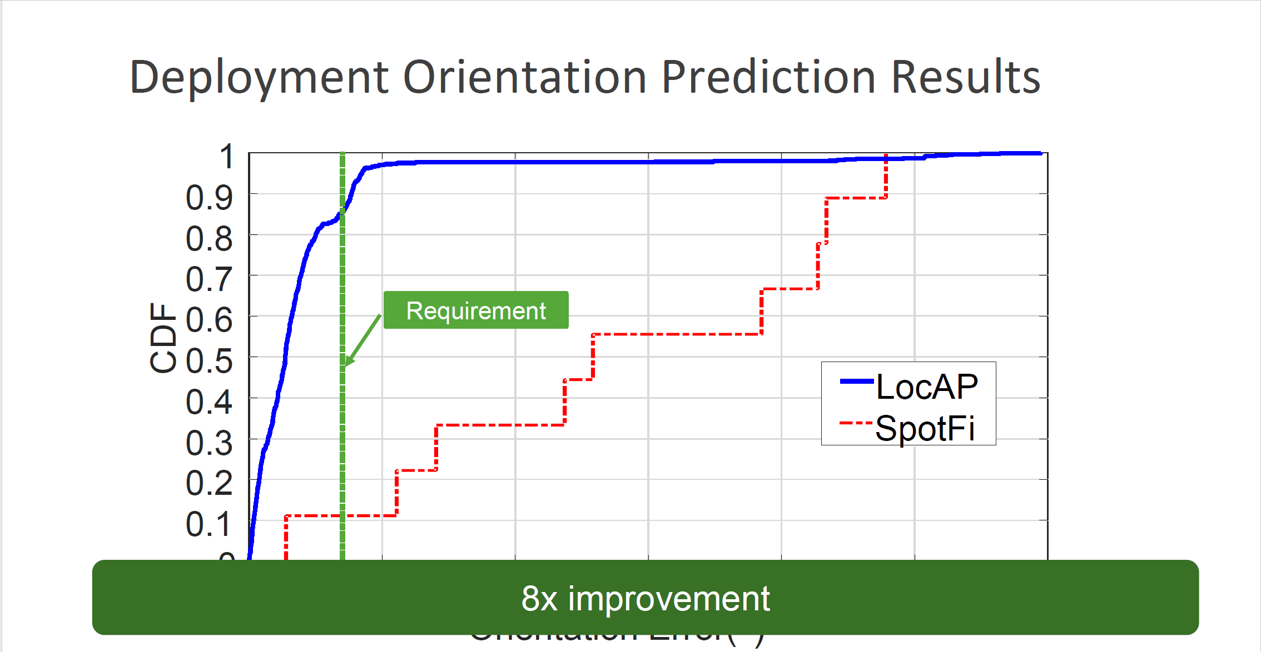
Deployment Orientation Prediction Results
1
0.9
0.8
0.7
0.6
0.5
0.4
0.3
0.2
0.1
CDF
Requiremen
t
LocAP
SpotFi
0₀
10
²⁰8x impr³o⁰vemen⁴t ⁰
50
60
Orientation Error( °)
44

Slide 45
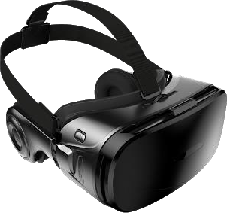
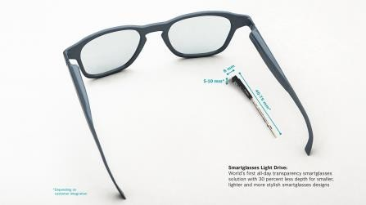
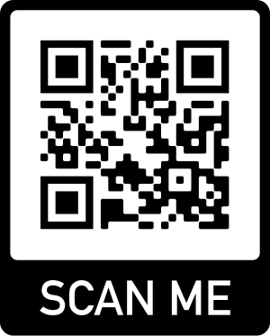
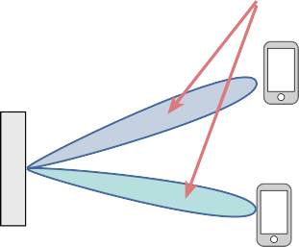
Conclusion and Future Work
First Work to define the requirements for Reverse Localization
Demonstrated millimeter accurate Reverse Localization
http://wcsng.ucsd.edu/locap/
78
Notes:
最后，作者总结自己的工作是第一个 定义反向定位AP 这个问题的工作，而且最终也实现了系统，进行了测试，顺利完成这一任务。
我觉得这是很不容易的，反向定位AP这个idea确实比较新颖的，而且结合SLAM的这个解决方案也是很新颖的，如果是我的话可能很难想出来。

Slide 46
我的看法
立意：
文章立意新颖，以定位的场景需求为切入点，提出了一个前人没有提出过的问题；
除了用于室内定位，AP反向定位是否还有其他的应用场景；
系统设计：
将室内空间建模成2D，用平面几何解决问题；
为什么不建模成3D，使得系统更具有实际可用性；
技术细节：
优化直接采用了最小二乘法；
误差的分布是否是正态分布？是否要假设先验分布？
实现与实验：
使用带有轮式里程计的机器人（专用设备）携带Wi-Fi开发板进行实验；
是否用手机相机+IMU+Wi-Fi就搞定了；
自己制定了一个“指标”，规定了AP的反向定位应该到何种精度；
AP反向定位的Requirement为什么要这样设置，有种“自己出题自己做”的感觉；
实验过程中和SpotFi进行了AP反向定位的对比；
没有解释为什么SpotFi作为一个正向定位的系统可以被用于反向定位；
Notes:
这篇文章也存在一些需要进一步讨论的地方。
首先就是立意方面，文章是以Wi-Fi定位的需求作为一个切入点，提出了一个前人没有提出过的问题，这当然是很好的。
但是我也在想，除了用来进行无线定位场景的site-survey。AP反向定位是不是还有其他应用场景可以挖掘一下。比如咱们实验室和华为有一些合作，他们那边也会有用终端去反向定位AP的需求，所以如果有机会了解他们想去做什么，有没有一些新场景或者新想法，我觉得可能会有一些启发。

Slide 47
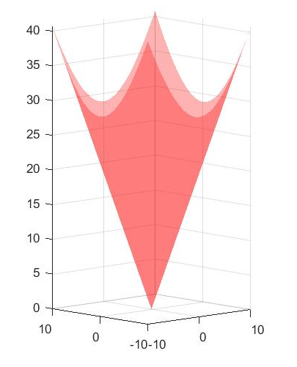
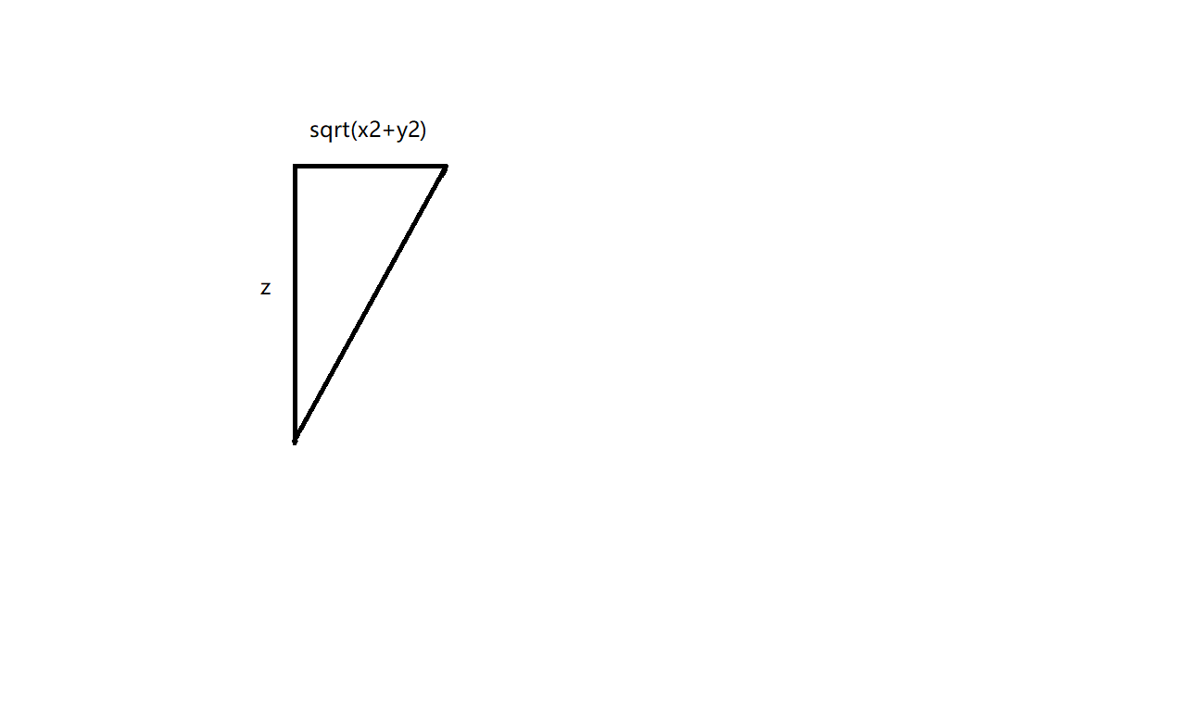
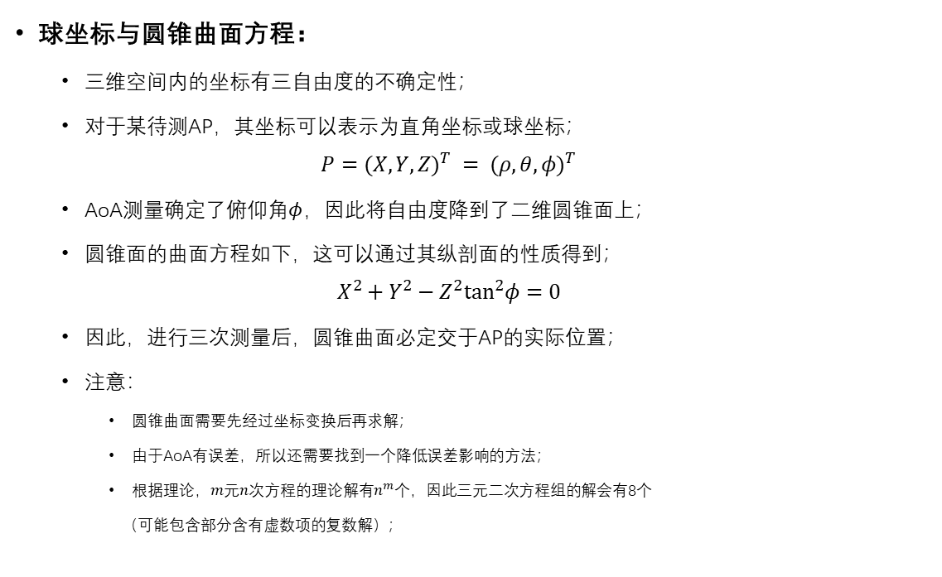
3D定位探索 – 几何模型
球坐标与圆锥曲面方程：
三维空间内的坐标有三自由度的不确定性；
对于某待测AP，其坐标可以表示为直角坐标或球坐标；
$$P=(X,Y,Z)^{T} = (ρ,θ,φ)^{T}$$
AoA测量确定了俯仰角$φ$，因此将自由度降到了二维圆锥面上；
圆锥面的曲面方程如下，这可以通过其纵剖面的性质得到；
$$X^{2}+Y^{2}−Z^{2}\tan^{2}φ=0$$
因此，进行三次测量后，圆锥曲面必定交于AP的实际位置；
注意：
圆锥曲面需要先经过坐标变换后再求解；
由于AoA有误差，所以还需要找到一个降低误差影响的方法；
根据理论，$m$元$n$次方程的理论解有$n^{m}$个，因此三元二次方程组的解会有8个
（可能包含部分含有虚数项的复数解）；
Notes:
所以，考虑到刚刚提到的在3D空间进行 AP反向定位，我自己也进行了一下简单的探索
考虑AP的位置，可以表示为球坐标的形式…
所以每次AoA测量，我们得到了一个俯仰角phi之后，我们就把三维的位置不确定性，相当于降维到了一个二维的流形上…

Slide 48
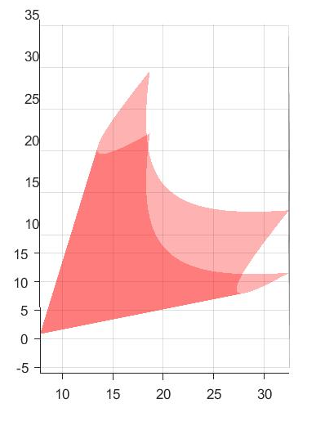
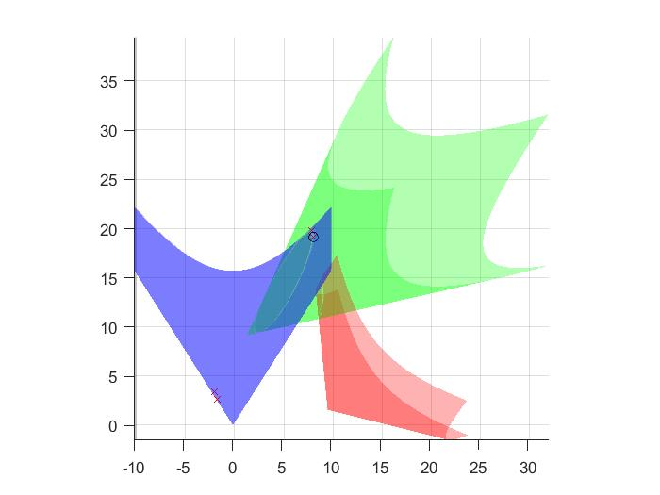
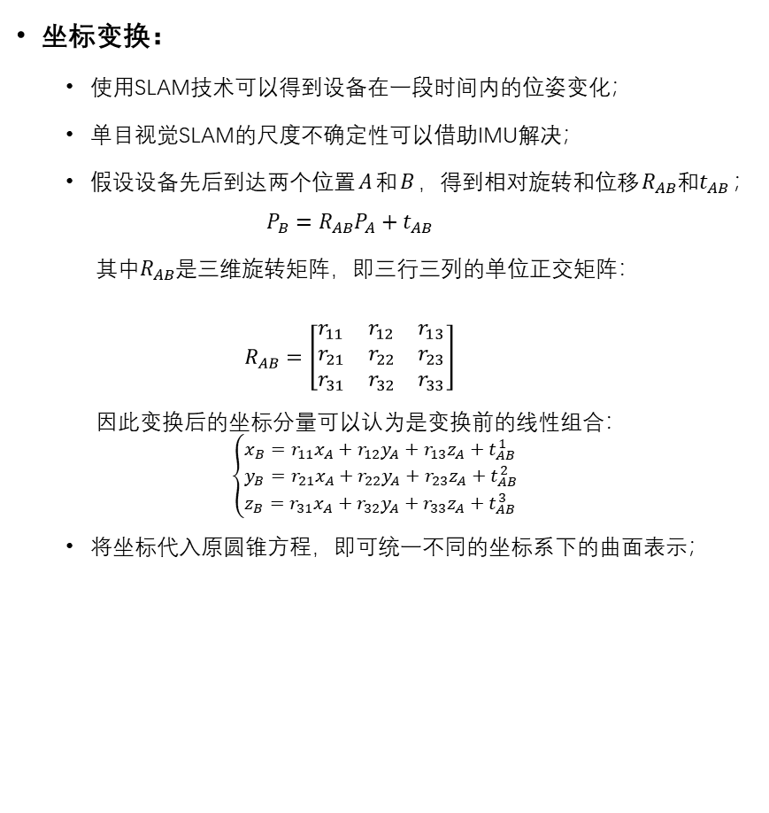
3D定位探索 – 坐标变换
坐标变换：
使用SLAM技术可以得到设备在一段时间内的位姿变化；
单目视觉SLAM的尺度不确定性可以借助IMU解决；
假设设备先后到达两个位置$A$和$B$，得到相对旋转和位移$R_{AB}和t_{AB}$；
$$P_{B}=R_{AB}P_{A}+t_{AB}$$
其中$R_{AB}$是三维旋转矩阵，即三行三列的单位正交矩阵：
$$R_{AB}=\left[\begin{aligned}&r_{11} &&r_{12} &&r_{13} \\ &r_{21} &&r_{22} &&r_{23} \\ &r_{31} &&r_{32} &&r_{33}\end{aligned}\right]$$
因此变换后的坐标分量可以认为是变换前的线性组合：
$$\left\{\begin{aligned}&x_{B}=r_{11}x_{A}+r_{12}y_{A}+r_{13}z_{A}+t_{AB}^{1} \\ &y_{B}=r_{21}x_{A}+r_{22}y_{A}+r_{23}z_{A}+t_{AB}^{2} \\ &z_{B}=r_{31}x_{A}+r_{32}y_{A}+r_{33}z_{A}+t_{AB}^{3}\end{aligned}\right.$$
将坐标代入原圆锥方程，即可统一不同的坐标系下的曲面表示；

Slide 49
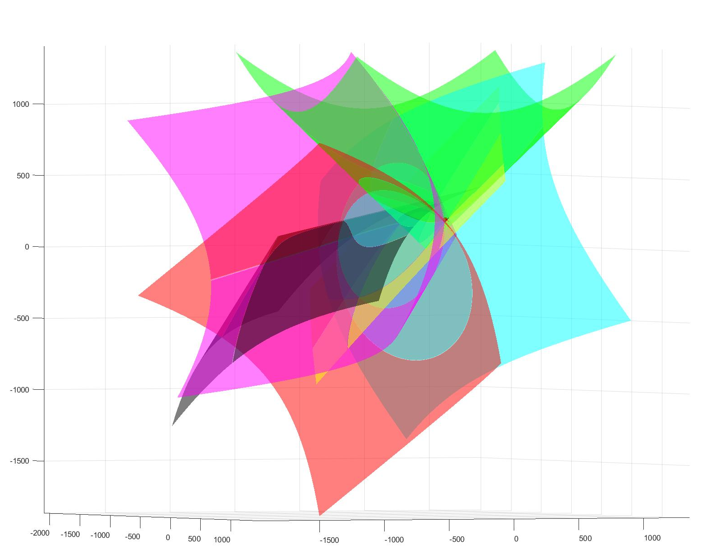
3D定位探索 - 仿真测试
测试方法：
测试场景为长宽2000，高度300的立方体空间，不妨假设为以厘米为单位；
在场景内随机生成一个AP位置；
随机生成设备的连续位姿，以旋转矩阵和平移向量表示；
对每个位姿，生成其位姿下的AoA测量，并添加零均值正态噪声；
在不同坐标系下，构造圆锥曲面方程，随后进行坐标变换，得到方程组；
进行优化，选择最终迭代结果作为AP预测位置，并对比得到距离误差；
测试结果（使用8个位姿）
误差标准差 | 0° | 1° | 3° | 5° | 7°
定位误差（厘米） | 1.8607 | 21.9841 | 66.7439 | 119.7692 | 252.7545
Notes:
为了简单看一下效果，我做了一个matlab仿真。在一定空间内随机生成AP的位置和设备的位姿，然后给设备的角度测量加上噪声。最后联立去求方程组的解。
虽然仿真结果的误差还是有一点大，但是起码证明了这个想法是基本可行的。如果我们之后真的去做这件事情，再探索一些其他去噪的方法应该就能够把这件事完成的很好。

Slide 50
感谢聆听 Q & A
Notes:
以上就是我要讲的全部内容，谢谢大家。

